Slide 1
Описание курса
JavaScript. Уровень 1. Основы JavaScript
Тема | Часы
Модуль 1. Основы программирования Операторы, переменные, типы данных… | 4
Модуль 2. Управляющие конструкции if-else, for, while, switch… | 4
Модуль 3. Функции Синтаксис функции, аргументы, области видимости… | 4
Модуль 4. Объектные типы Свойства, методы, массивы… | 4
Модуль 5. Объектно-ориентированное программирование Функция конструктор, прототипы, классы… | 4
Модуль 6. Дополнительная информация Работа со строками, регулярные выражения, JSON… | 4
Программа курса предусматривает лабораторные работы по каждой теме, а также выполнение домашних заданий и контроль знаний

Slide 2
Модуль 4 Объектные типы
Басов Денис

Slide 3
В этом модуле мы рассмотрим:
Объектный тип: Объект (Object)
Свойства объекта
Методы объекта
Объектный тип: Массив (Array)
Методы для работы с массивами

Slide 4
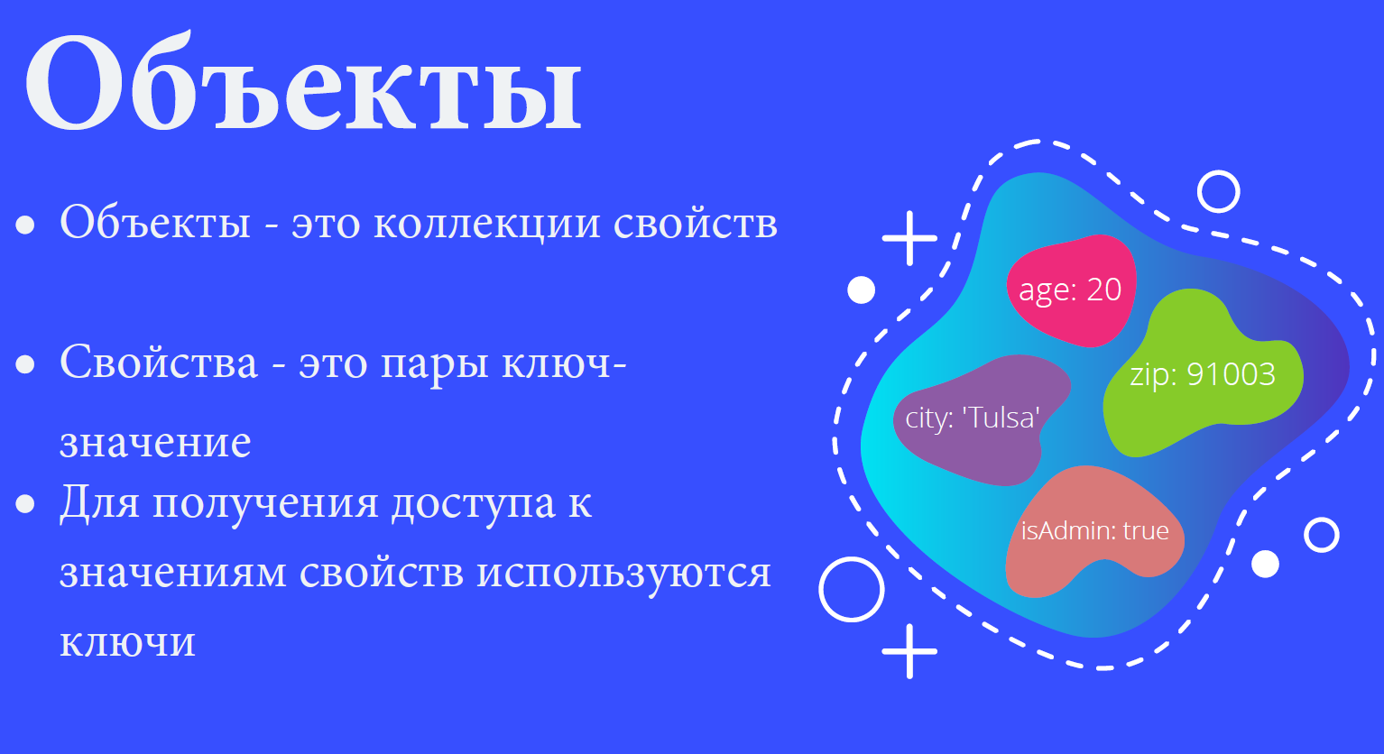

Slide 5
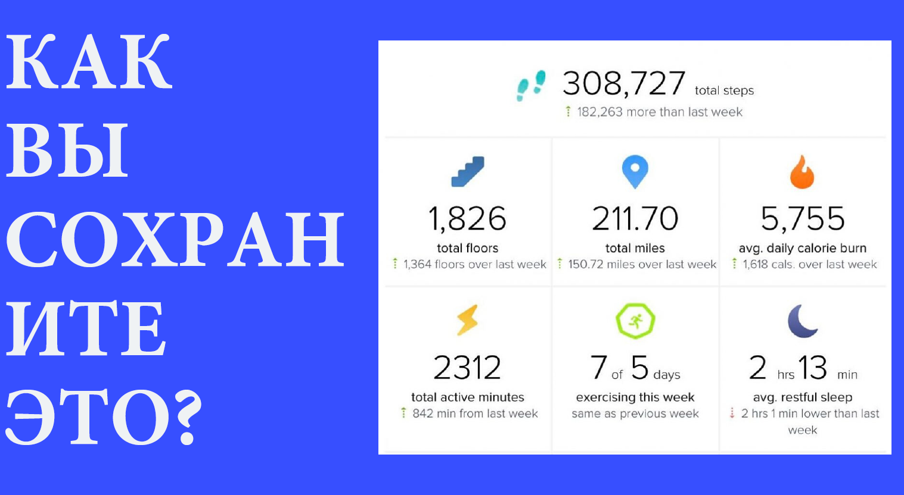

Slide 6
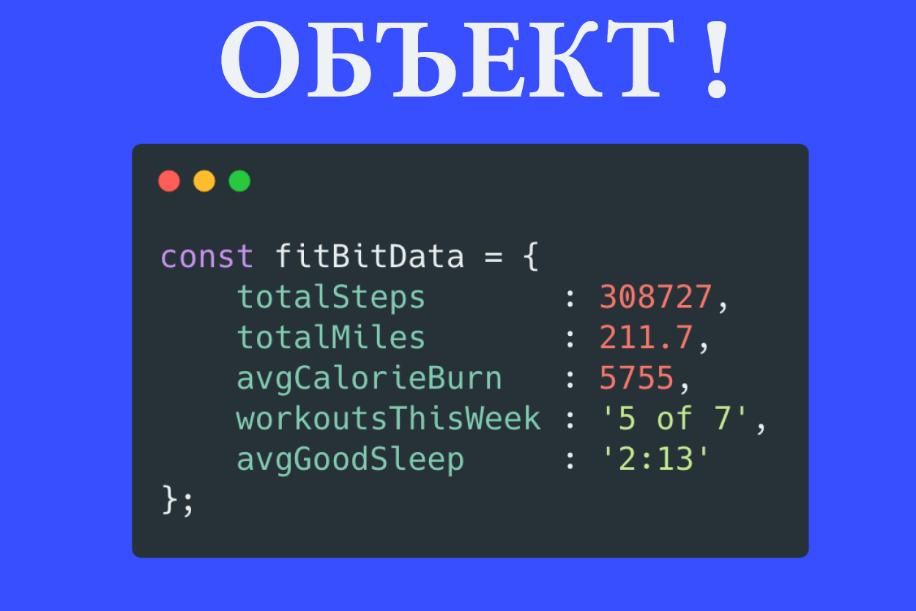

Slide 7


Slide 8
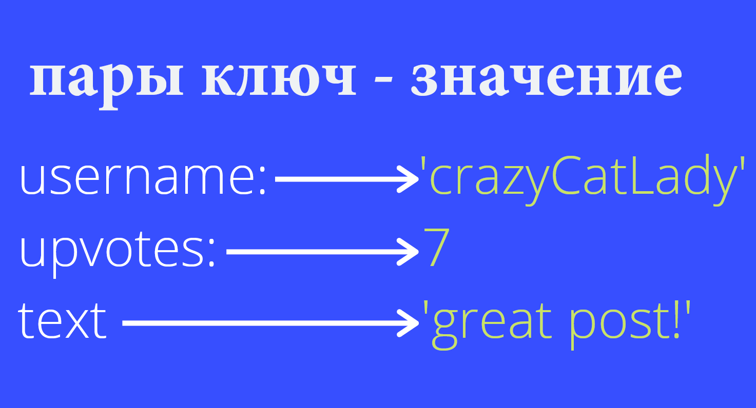

Slide 9
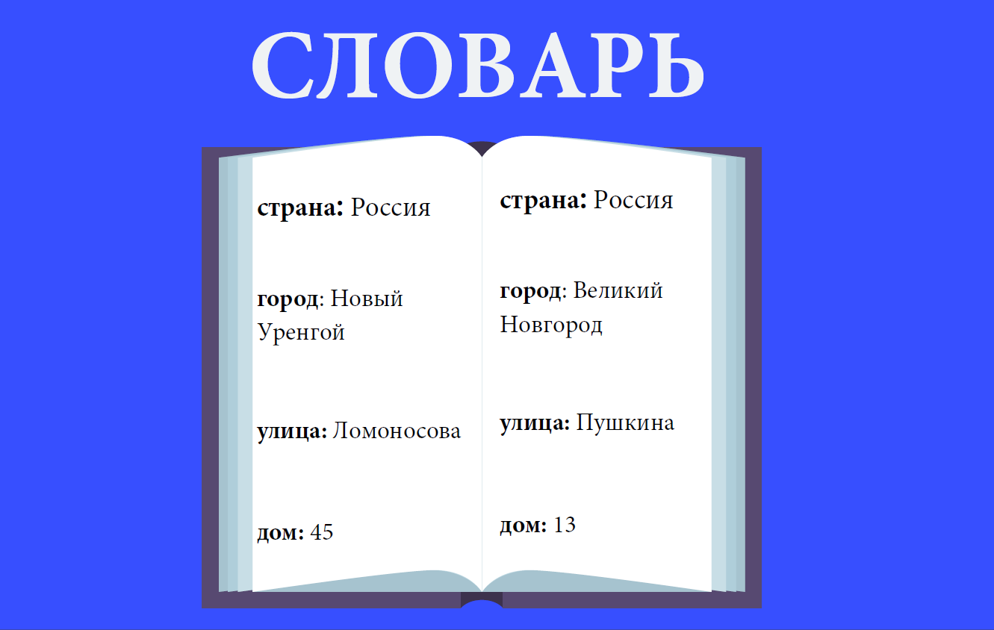

Slide 10
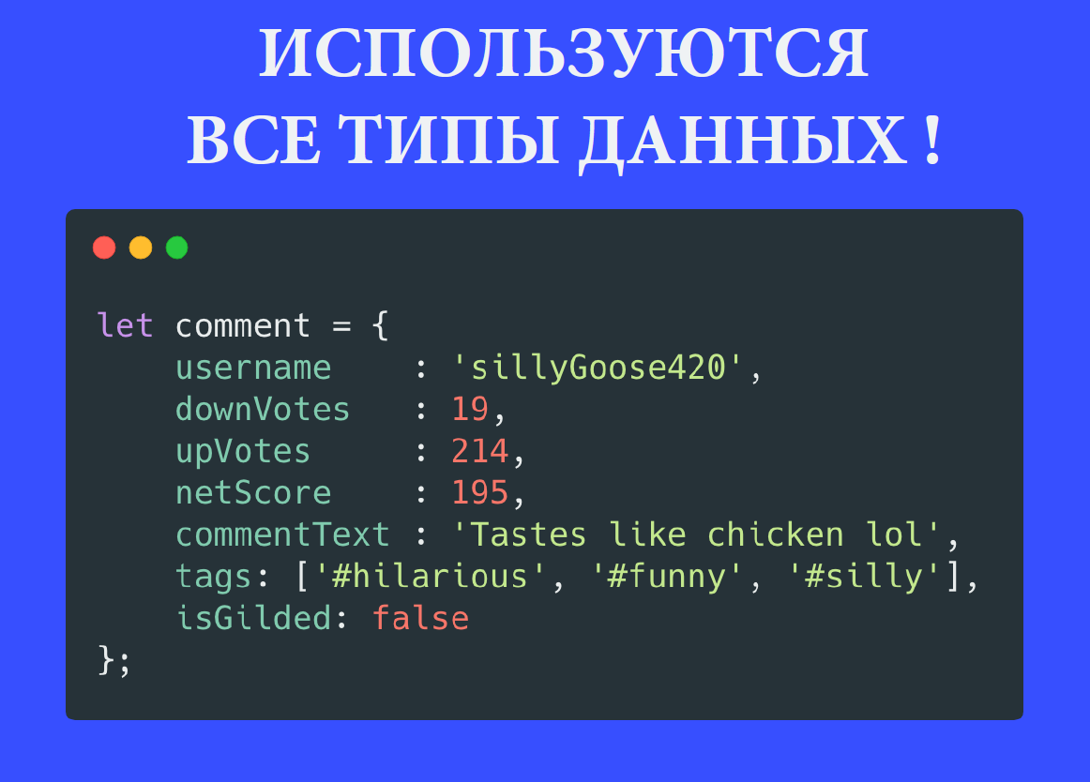

Slide 11
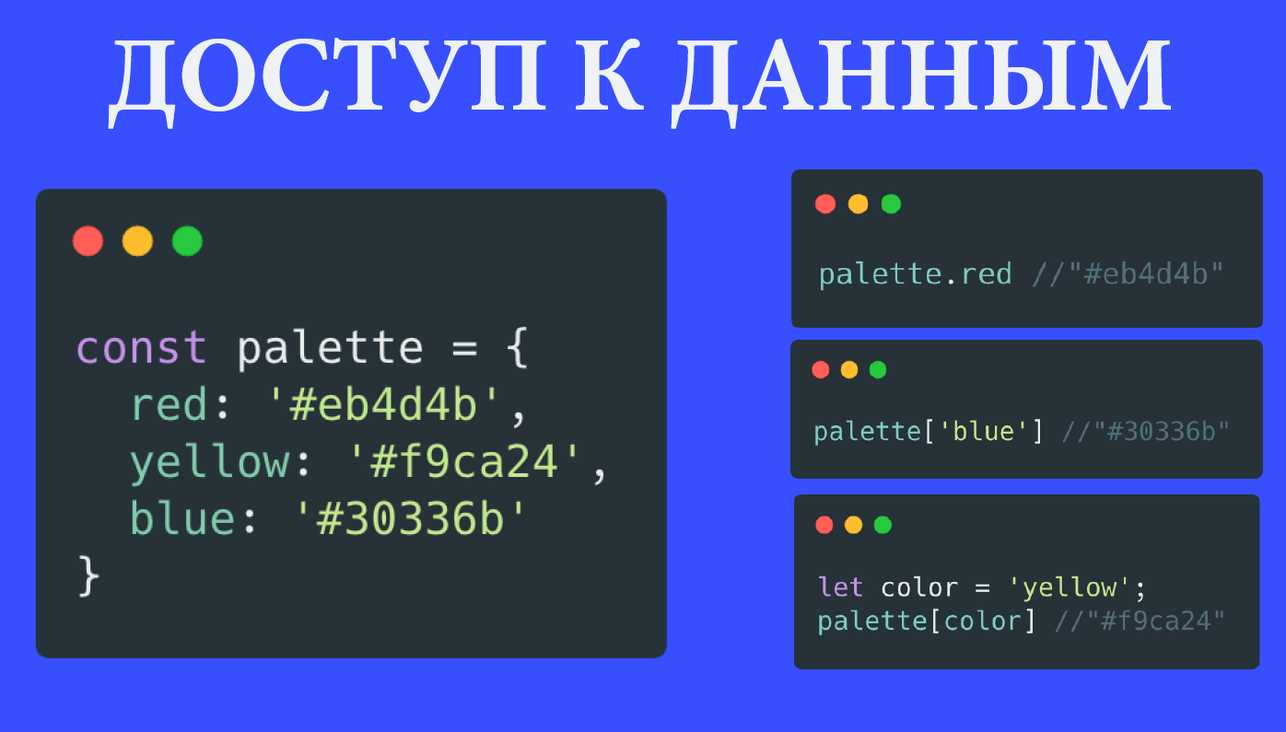

Slide 12
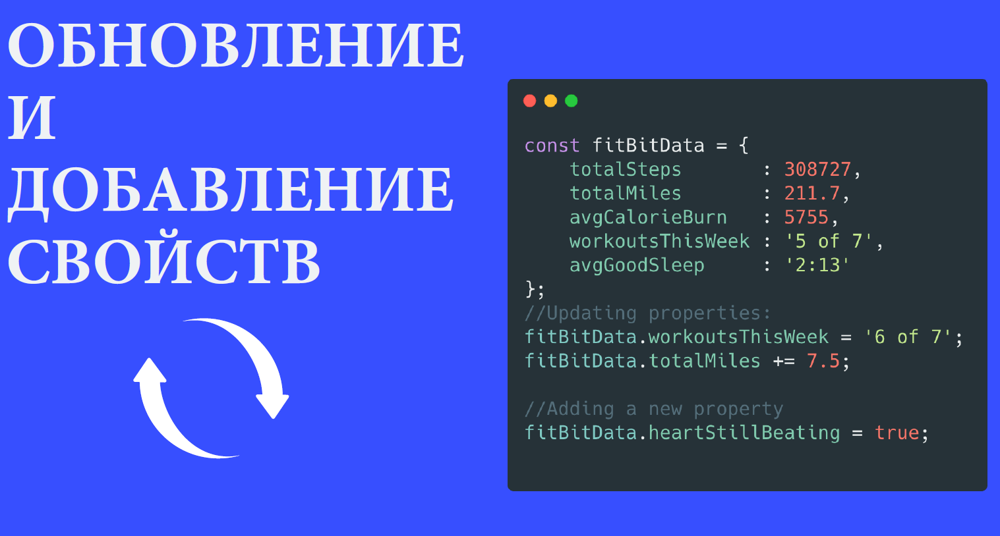

Slide 13
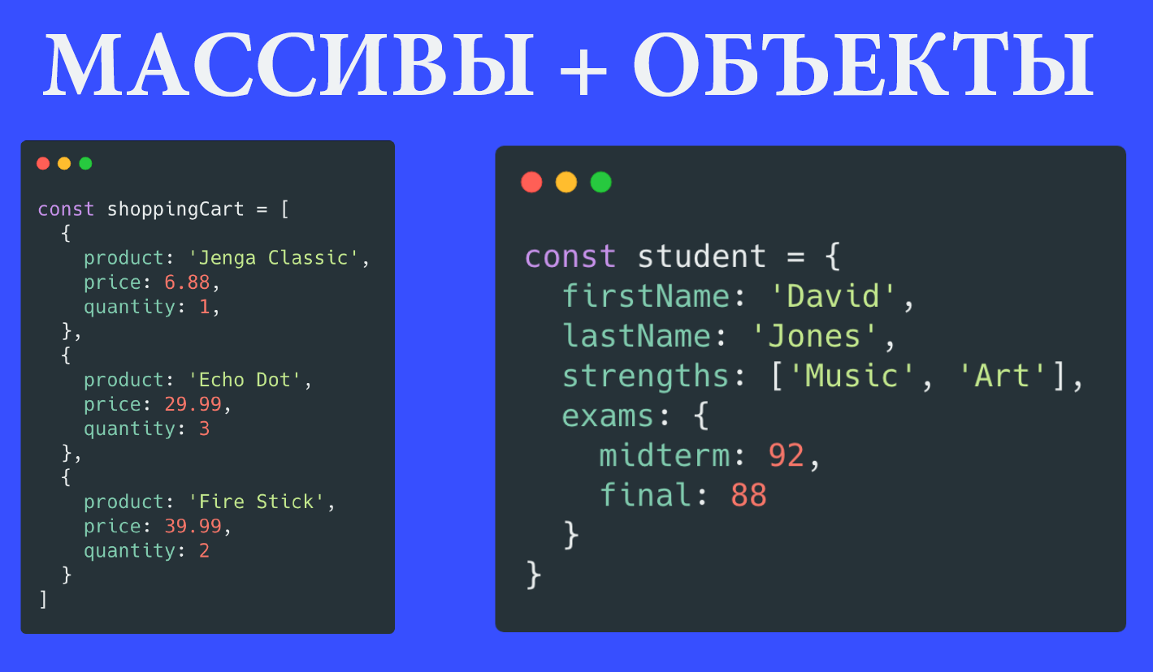

Slide 14
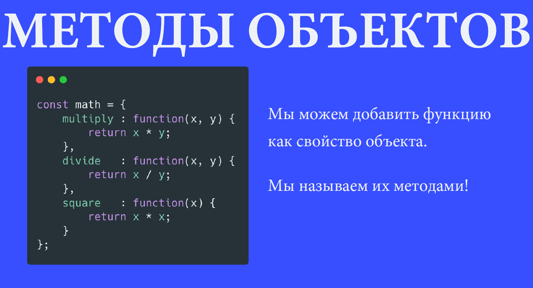

Slide 15
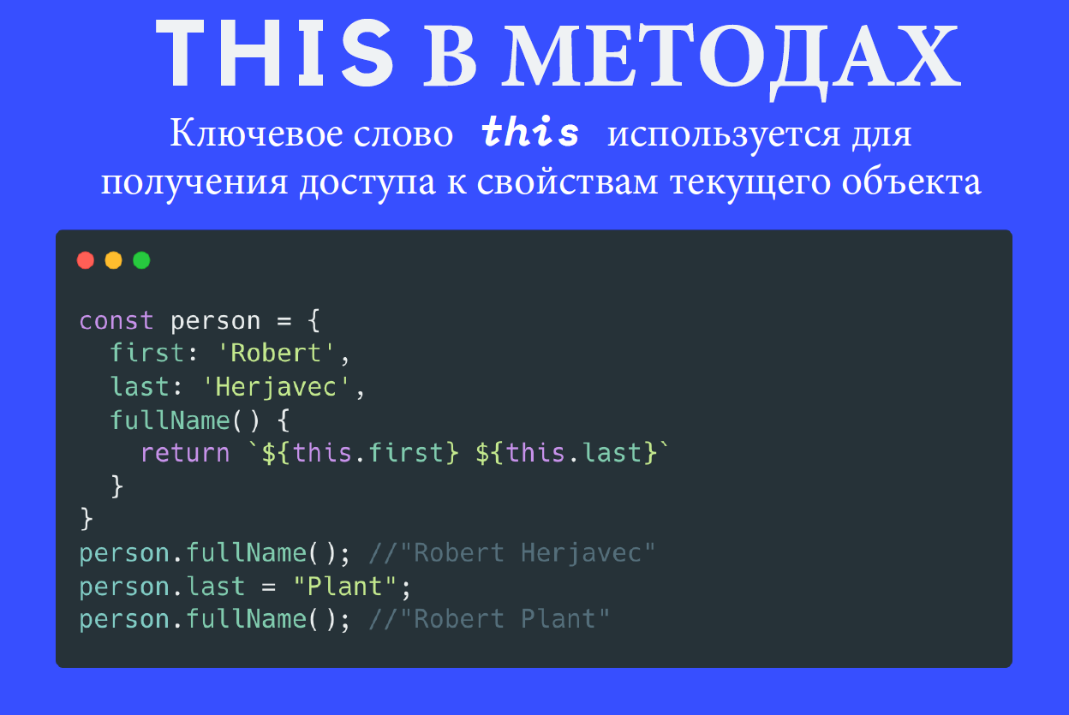

Slide 16


Slide 17
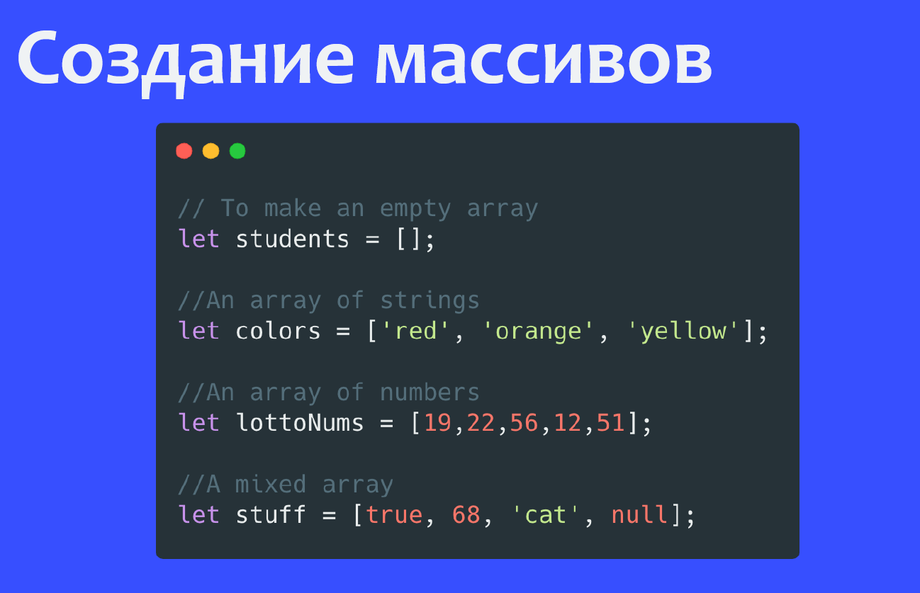

Slide 18
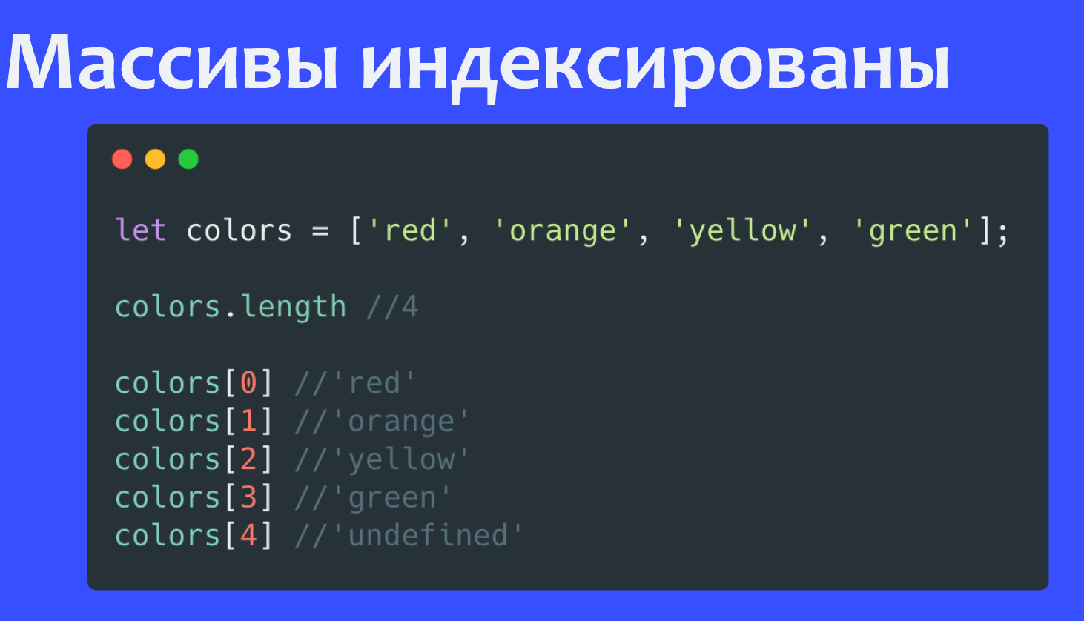

Slide 19
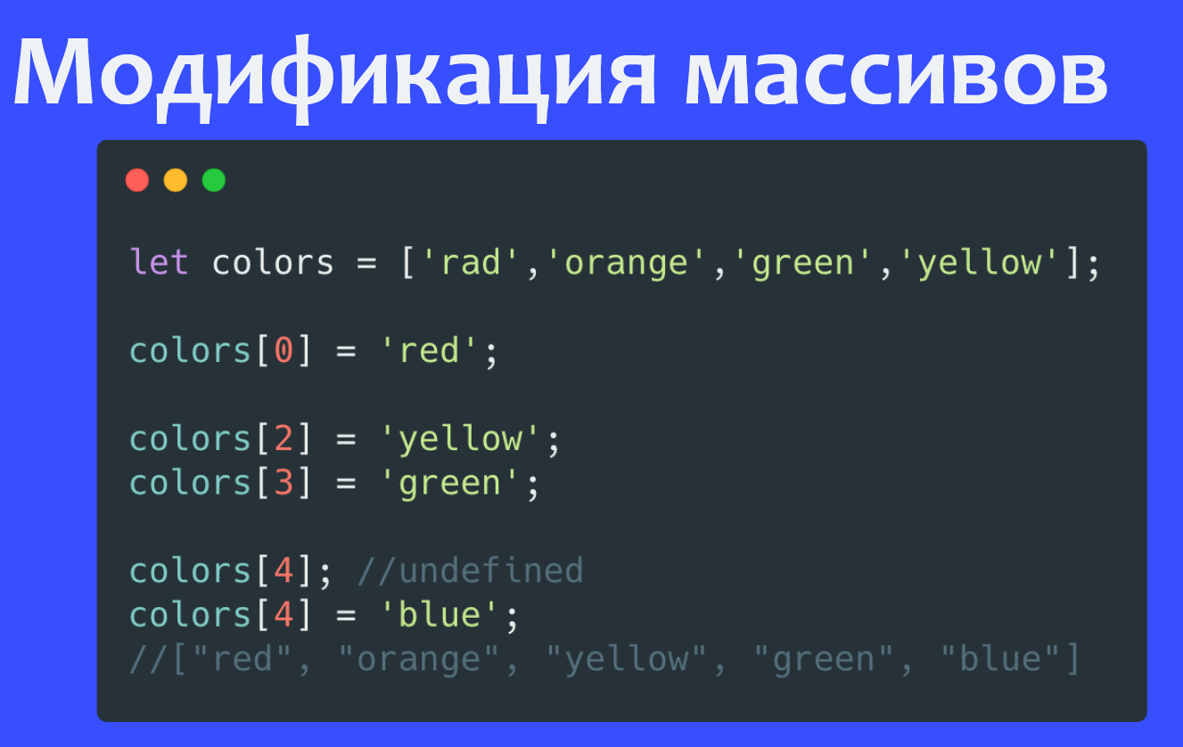

Slide 20
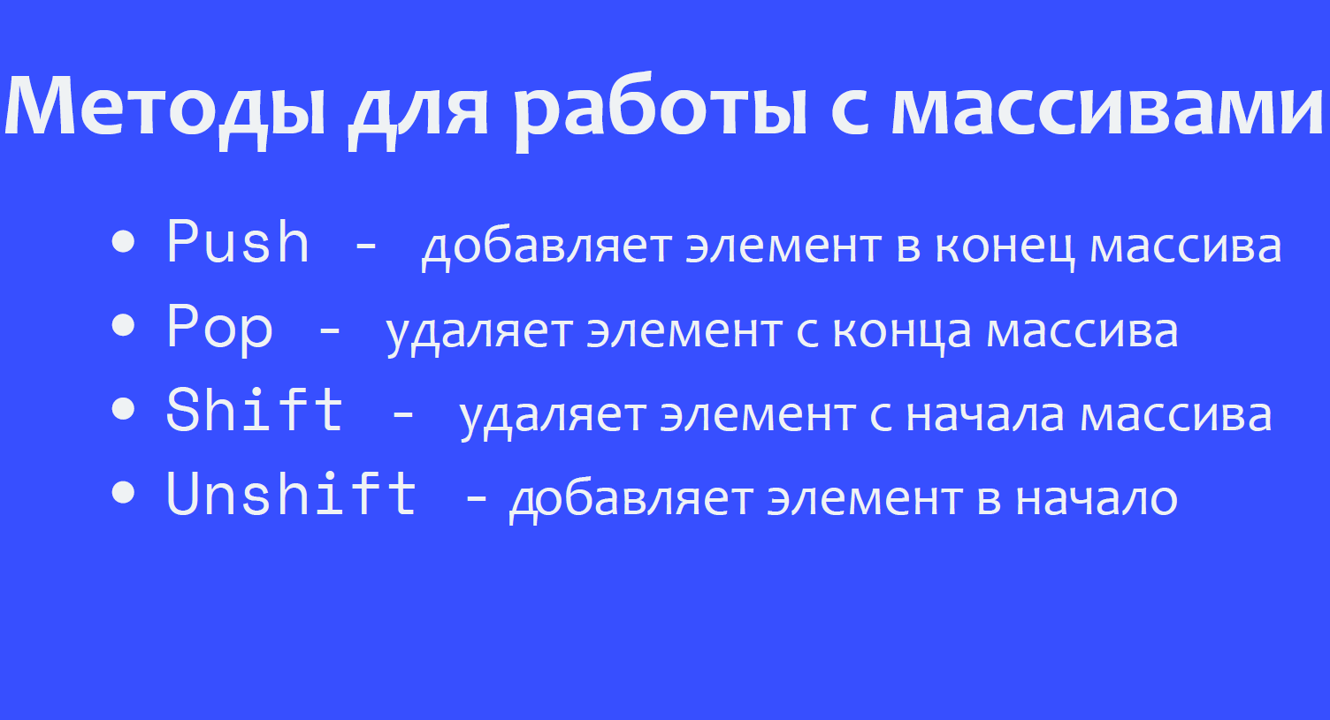

Slide 21
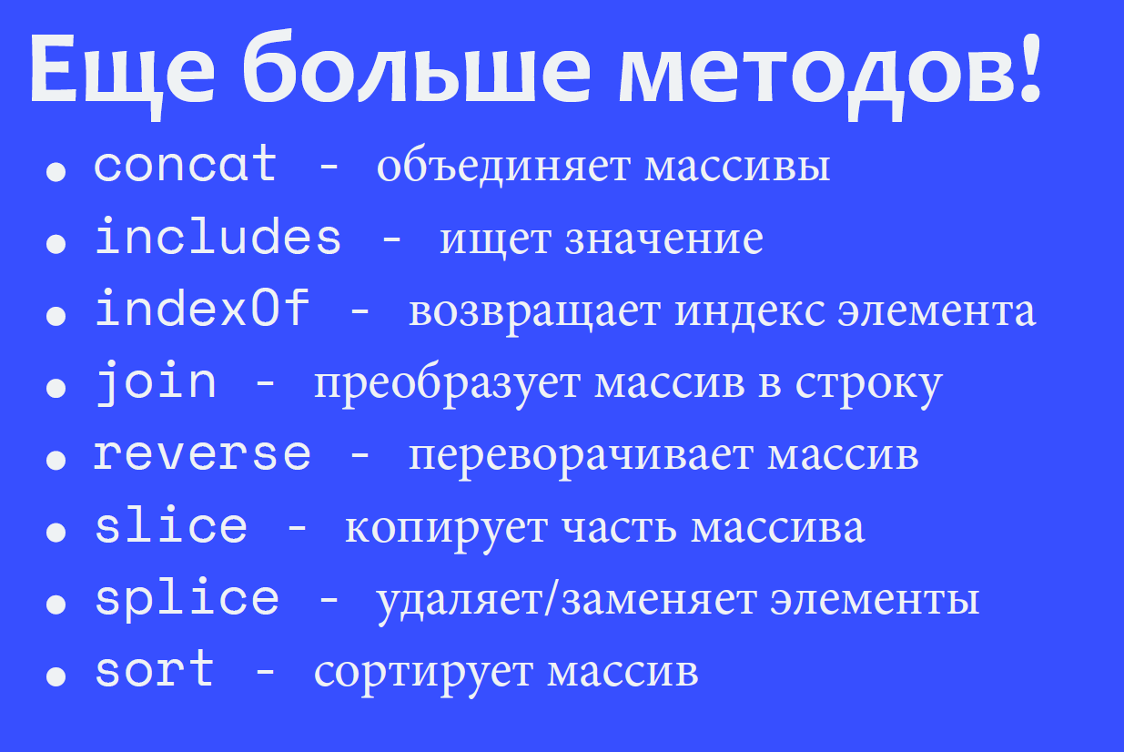

Slide 22
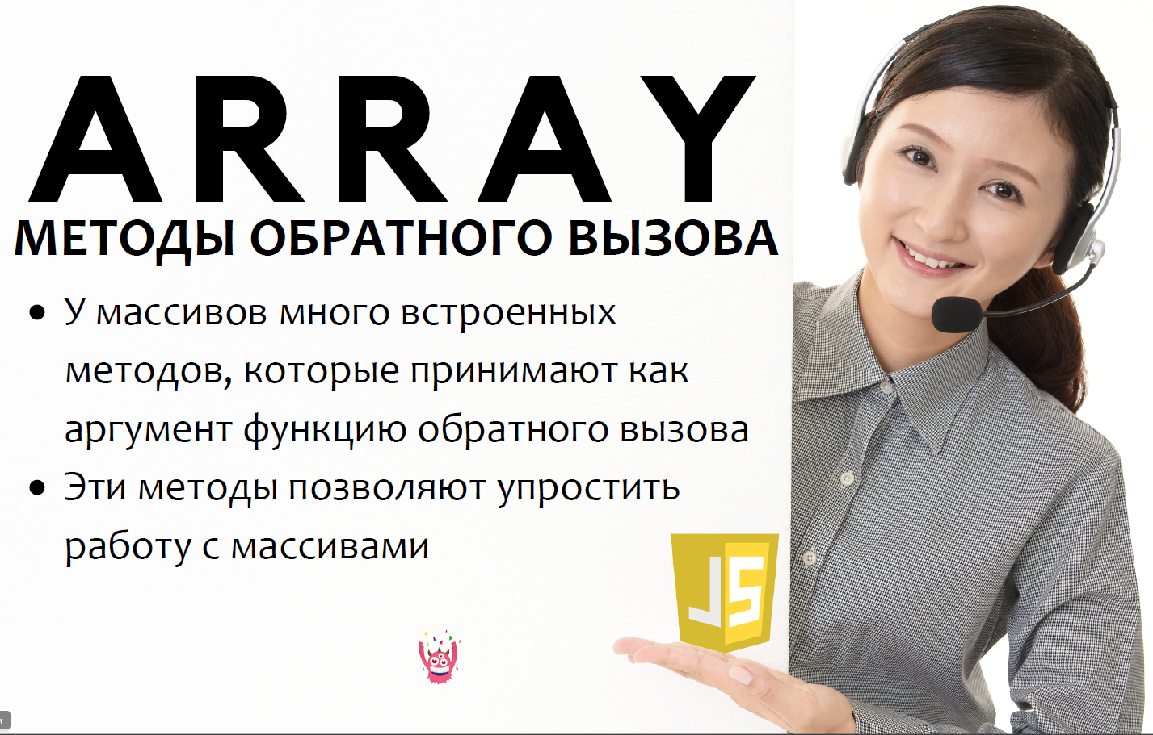

Slide 23
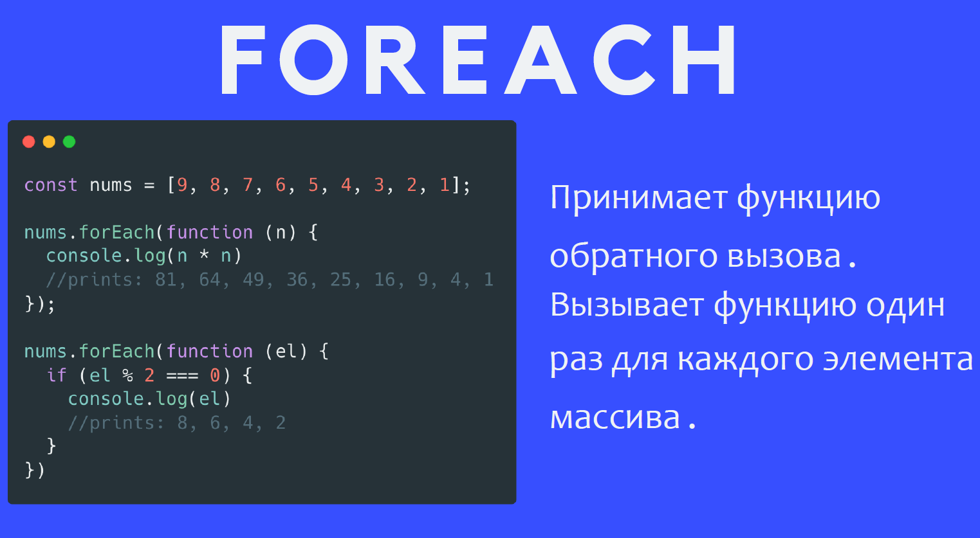

Slide 24


Slide 25
